Slide 1
Презентация спортивной сказки Тема: «Внимательность – залог успеха» для детей старшего дошкольного возраста
Муниципальное бюджетное дошкольное учреждение «Краснокоммунарский детский сад «Стрела», Оренбургская область, Сакмарский район, п. Красный Коммунар
ДИАФИЛЬМ
Автор составитель: Дьяур Наталья Вячеславовна
инструктор по физической культуре высшей квалификационной категории
МБДОУ «Краснокоммунарский детский сад «Стрела»

Slide 2
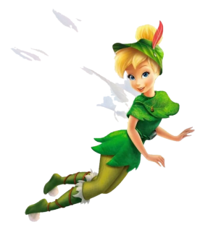
Эта история произошла в спортивном государстве под названием «Успех». «Успех» была волшебная страна, фея Энергия помогала жителям заниматься физкультурой и спортом.. Утром подбадривала спортсменов, когда они делали зарядку, днем делилась своей энергией, когда они тренировались, а вечером давала людям силы играть в спортивные командные игры: футбол, волейбол, баскетбол, керлинг, хоккей.

Slide 3
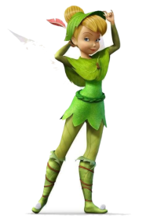
У Энергии был друг и помощник - сударь Внимательность. Сударь был тайно влюблен в фею Энергию и всячески хотел угодить ей, помогал ради нее жителям волшебной спортивной страны:
- Пожалуйста, осторожно, здесь ямка! – предупреждал он.
- Сбавьте скорость, можно врезаться в стену.
- Соблюдайте дистанцию, чтобы не пострадать.

Slide 4
И люди так привыкли к заботе сударя, что перестали следить за окружающим миром и управлять своим телом. Сударю все труднее и труднее было помогать им. К тому же, фея Энергия начала зазнаваться, она указывала: «Сегодня у жителей важная тренировка, ты должен лучше следить за каждым их шагом!». Или: «Ты что - то обленился! Тебе трудно сто раз напомнить спортсменам правила?»
После таких слов сударю Внимательности грустно становилось на душе. Он чувствовал себя никчемным: «Нет, фея никогда меня не полюбит, я ее только раздражаю». И он решил покинуть спортивное царство.

Slide 5
Что же тут началось в царстве. Когда проходил матч по футболу, спортсмены, почему - то, все время били мимо ворот, наталкивались, как слепые, и даже не слышали общий хохот болельщиков на стадионе:
- Смотрите, смотрите, футболисты пинают чей – то ботинок вместо мяча?
И только фея Энергия их подбадривала:
- Мальчики не сдавайтесь, поднажмите!
Игра закончилась провалом и общим позором для всех игроков. Фея Энергия недоумевала:
- В чем дело? Я так старалась, а игра не получилась?
.

Slide 6
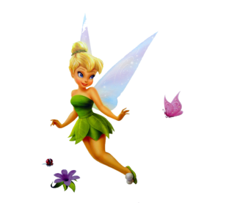
А девочки – гимнастки, прыгая на скакалках, почему – то, задевали друг друга, больно били скакалками. От боли и обиды громко плакали. Энергия их успокаивала:
- Девочки не плачьте, я дам вам еще больше силы.
Но девочки били еще больнее друг друга, как будто тоже были слепы и не замечали, что находятся очень близко друг к другу. На это было невыносимо смотреть.
.

Slide 7
Тут - то Энергия заметила отсутствие ее друга – сударя Внимательности…
- Ало, ало, мой милый, скромный друг, куда ты пропал? Нам всем без тебя очень тяжело!!! – кричала в телефонную трубку фея Энергия.

Slide 8
- Мне очень жаль, красотка. Меня никто не замечал, не ценил, я так устал нянькаться с людьми. Я решил начать новую жизнь. В соседнем государстве «Всезнарии» я открыл школу «Внимательность – залог успеха», учу всех желающих правилам безопасности в жизни. Приглашаю всех жителей спортивной страны посетить мои занятия.

Slide 9
Делать нечего, нужно спасать ситуацию. Записала фея Энергия всех своих жителей на курс ОБЖ.
При встрече, фея обомлела. Перед ней стоял умный, успешный, статный профессор – ее давний друг сударь Внимательность. Что – то кольнуло у нее в груди, порозовели щечки, опустились реснички и тут - то фея Энергия поняла, что она любит сударя и не мыслит без него жизни. Светом радости озарились глаза сударя, и он сделал фее предложение: «Выходи за меня замуж».

Slide 10
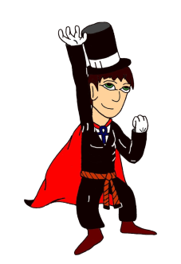
Вскоре сударь Внимательность и фея Энергия поженились. Каждый занимался своим любимым делом, и были счастливы.
А люди с тех пор сами контролируют свое поведение и внимательны где - бы не находились. Особенно, люди предельно внимательны, когда рядом фея Энергия.

Slide 11
Источники информации
1.Международный образовательный портал « МААМ» » [Электронный ресурс]. Дьяур Н.В. Спортивная сказка «Внимательность — залог успеха» для детей старшего дошкольного возраста с видеопрезентацией - 17.05.20, режим доступа: https://www.maam.ru/detskijsad/sportivnaja-skazka-vnimatelnost-zalog-uspeha-dlja-detei-starshego-doshkolnogo-vozrasta-s-videoprezentaciei.html
Сударь
Фея 1
Фея 2

